Slide 1
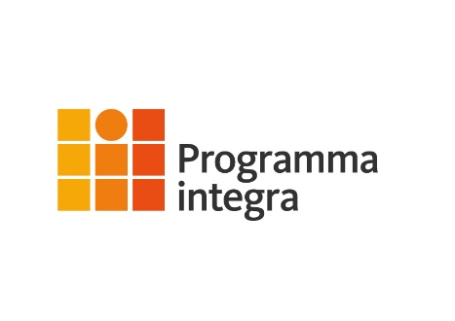
Progetto TIME
Train Intercutural Mediators for a Multiculturale Europe
28 ottobre 2015
Centro cittadino per le migrazioni, l’asilo e l’integrazione sociale
Roma
Relatore: Costanza Raguso, Programma integra
Project officer - Area progettazione e comunicazione

Slide 2
La mediazione interculturale in UE
Trattato di Amsterdam 1997: le politiche migratorie degli Stati membri vengono integrate nel 1° pilastro, ma restano di competenza nazionale
L’UE nel 2008 lancia l’Anno europeo del dialogo interculturale
Teorie dell’Integrazione: assimilation theory (1950-1970), concept of
multiculturalism (1970-1990), perception of interculturality (dal 1990 in poi)

Slide 3
Rapporto europeo sulla mediazione interculturale nell’ambito dell’immigrazione
Oltre alla ricerca desk sono state elaborate e realizzate
interviste semi-strutturate, sulla base delle quali ogni
Paese coinvolto nel partenariato ha realizzato un
‘field survey report’.
Paesi analizzati
Austria
Germania
Belgio
Italia
Grecia
Polonia
Svizzera
Francia
Spagna
Portogallo
Olanda
Sono state realizzate:
35 interviste con mediatori interculturali
21 interviste con staff di enti che usufruiscono del lavoro di mediazione
interculturale
17 interviste con staff di enti che erogano formazione per mediatori
interculturali

Slide 4
Rapporto europeo sulla mediazione interculturale nell’ambito dell’immigrazione
Necessità della mediazione interculturale in UE (flussi migratori, politiche di integrazione)
Forme e definizioni della mediazione interculturale in UE
Opportunità lavorative/riconoscimento della figura professionale
Formazione rivolta a mediatori interculturali
Ambiti di intervento dei mediatori interculturali

Slide 5
Chi è un mediatore interculturale?
Social and cultural mediators (Francia)
Intercultural mediator/family supporters (Belgio)
Cultural interpreter (Austria)
Ethinic minority health care counselor (Olanda)
Sociocultural mediator/ intercultural mediator
(Portogallo)
Mediatore linguistico/mediatore linguistico
Culturale/mediatore sociale (Italia)

Slide 6
Ambiti di intervento del mediatore interculturale
Educazione, Pubblica amministrazione, Giustizia, Prima e seconda accoglienza, Sanità
I corsi di formazione rivolti a mediatori interculturali variano notevolmente in Europa, ma possono essere raggruppati in 3 categorie principali:
vocational trainings (in tutti i paesi analizzati)
university degrees: interpreting (Francia, Olanda, Italia, Spagna, Belgio), social science (Italia, Polonia, Spagna, Portogallo, Grecia, Belgio, Spagna), mediation (Germania, Polonia, Austria, Spagna)
corsi di formazione nell'ambito della realizzazione del progetto (Grecia)
Standard formativi:

Slide 7
Organismi indipendenti (INTERPRET – Svizzera, High Commission for Immigration and Intercultural Dialogue – Portugal)
Ministeri (Ministero della Giustizia – Registro dei mediatori e delle Istituzioni che si occupano di Mediazione – Spagna)
Enti locali (Comuni, Regioni – Italia)
Chi certifica le competenze dei mediatori?

Slide 8
Come intendere la mediazione interculturale?
a) La mediazione interculturale come una professione specifica che risponde alle sfide linguistiche e culturali poste dalle società multietniche (Italia, Belgio, Paesi Bassi, Francia, Svizzera, Grecia e Portogallo)
mediatori interculturali sono per lo più di origine straniera
sono offerti diversi tipi di formazione, che hanno un orientamento più pratico e meno teorico
b) La mediazione interculturale come una forma specifica di mediazione, che pone l’enfasi sulle capacità di mediazione e risoluzione dei conflitti, piuttosto che sulla facilitazione del processo di integrazione (Austria, Polonia, Germania e in parte Spagna)
offerta significativa di corsi universitari in materia di mediazione

Slide 9
Principali differenze tra i due modelli
Obiettivo principale | Superare le barriere linguistiche e culturali | Risoluzione dei conflitti
Competenze linguistiche e di interpretariato | Molto importanti | Non sempre necessarie
Trainings offered | Corsi di formazione professionale – formazione pratica | Corsi universitari – formazione teorica
Professional status | Dipende dale strutture – non è chiaro | Devono essere rispettati I requisiti di accesso
Target groups | Migranti | Migranti
Abilità | Presenza principalmente nel settore sanitario, e nel support alle istituzioni | Crescente ruolo nella comunità e nelle relazioni professionali volte alla risoluzione dei conflitti

Slide 10
Il sistema della mediazione interculturale in Belgio
Che cos’è la mediazione interculturale in Belgio?
‘L'insieme di attività che mirano a ridurre le conseguenze negative dovute a barriere linguistiche, differenze socio-culturali e tensioni tra differenti gruppi etnici'
Dal 1999 in Belgio, un regio decreto, ha assegnato una determinata quantità di fondi per servizi di mediazione interculturale alle strutture sanitarie, il finanziamento verrà esteso anche al settore delle cure non residenziali tra
la fine del 2015 e l’inizio del 2016.

Slide 11
Il sistema della mediazione interculturale in Belgio
Attualmente il governo belga sta riesaminando il finanziamento pubblico destinato alla mediazione interculturale, in quanto dopo un certo numero di anni i migranti dovrebbero essere in grado di parlare la lingua nazionale o pagare per gli interpreti.
Gli 'interpreti sociali' sono per lo più lavoratori autonomi (lavorano per le ong)
I servizi di 'interpretariato sociale' sono finanziati dai governi regionali e a volte dal Fondo sociale europeo. Nelle Fiandre, il governo sta anche sovvenzionando un servizio di interpretariato telefonico e un'unità di coordinamento centrale per gli interpreti e traduttori sociali.

Slide 12
Il sistema della mediazione interculturale in Francia
Il mediatore in Francia è definito come un intermediario linguistico e culturale, protagonista di un 'trialogue' all'interno del quale rende possibile la comunicazione tra persone che parlano diverse lingue. L'interprete non si limita a effettuare una traduzione linguistica, ma fornisce informazioni e chiarimenti e in alcuni ambiti e in accordo con le parti, mitiga le tensioni, e agevola i processi decisionali.
Link-donne ("femmes-relais") sono mediatrici sociali e culturali che agevolano gli scambi tra individui di differenti culture o tra cittadini e istituzioni, al fine di migliorare il processo di comunicazione e favoriscono l'accesso ai diritti. Impediscono incomprensioni, facilitano la comprensione reciproca e lavorano al fine di cambiare la percezione stereotipata dei migranti.

Slide 13
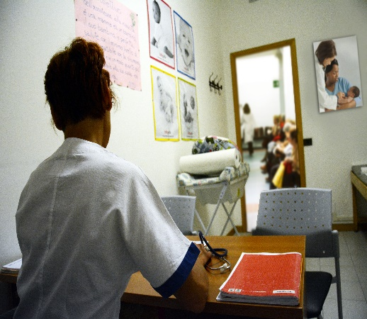
Il sistema della mediazione interculturale in Olanda
‘Community interpreter’ è la principale definizione in Olanda utilizzata per indicare una tipologia di mediatori interculturali,
ma fondamentalmente questi sono considerati dei semplici ‘interpreti’. L’approccio all’interpretariato interculturale nei Paesi
Bassi è simile al concetto di ‘translation machine or conduit model’.
La figura dell’interprete interculturale viene spesso utilizzata all’interno delle strutture sanitarie,
all’interno delle quali vengono coinvolti in attività di educazione alla salute (per i singoli pazienti e
gruppi), cercando di offrire un quadro generale relativo ai problemi di salute strettamente connessi a
minoranze etniche, di sensibilizzare alla prevenzione, di sviluppare una rete nella comunità locale,
aumentando così le competenze culturali del personale sanitario e di cura (Van Mechelen, 2000).
Le attività di interpretariato sono state finanziate fino al 2012 dallo Stato, attualmente solo gli interpreti che lavorano con i richiedenti asilo sono pagati dal Governo.
Gli ‘ethnic health care counselors’ sono gli unici professionisti pagati con fondi statali

Slide 14
Il sistema della mediazione interculturale in Olanda
Public service interpreting
Alcuni cambiamenti politici hanno comportato una
frammentazione del budget destinato ai servizi di
interpretariato tra diversi dipartimenti governativi
Dal 2012 avvisi
pubblici per la realizzazione
di servizi di mediazione
hanno permesso
l’ingresso nel mercato di numerose aziende private
che gestiscono team di mediatori interculturali
Finanziato prima del 2005 dal
Ministero della Giustizia

Slide 15
Il sistema della mediazione interculturale in Grecia
La definizione di mediazione interculturale non è stata ancora ufficialmente inserita nella legislazione greca
La legge 3386/2005 è l’unica che fa riferimento ‘all’integrazione dei cittadini di paesi terzi nella società greca’,
ma non cita misure specifiche da adottare per fronteggiare il percorso di inclusione dei cittadini migranti e la mediazione
interculturale non viene esplicitamente menzionata.
A causa di un’ampia mancanza legislativa relativa alle qualificazioni/ requisiti da possedere per i mediatori interculturali,
una recente ‘Call of interest' rivolta a mediatori interculturali, prevedeva il possesso dei seguenti requisiti:
Essere cittadino di un Paese terzo
Possedere una buona conoscenza della lingua greca e della propria madrelingua
Dimostrare di possedere una buona conoscenza e comprensione della storia e della cultura greca
Aver frequentato corsi di formazione sulla mediazione interculturale
Esperienza pregressa nell’ambito della mediazione interculturale

Slide 16
Il sistema della mediazione interculturale in Grecia
In base a una ricerca condotta nel 2013 emerge che in Grecia i mediatori interculturali solitamente non possiedono
alcuna certificazione e lavorano su base volontaria (ONG impegnate nel campo dell’immigrazione)
I primi interventi realizzati nell’ambito dell’intercultura e delle migrazioni risalgono al 2007, grazie all’EIF -
European Fund for the integration of third country nationals
Nel 2008 è stato finanziato dall’EACEA il progetto TIPS (T-learning to Improve Professional Skills for intercultural dialogue), mentre nel 2012 nell’ambito del programma LLP - LifeLong Learning Programme è stato avviato il progetto SONETOR (Training of Cultural Mediators utilizing new Social Networking Software)

Slide 17
Il sistema della mediazione interculturale in Grecia
TIPS - T-learning to Improve Professional Skills for intercultural dialogue: il progetto pilota prevedeva la realizzazione di un corso di formazione per operatori sociali interessati a lavorare nell'ambito della mediazione interculturale, sulla base di un approccio di t-learning che utilizza un set di tre strumenti di apprendimento (TV-learning, M-learning e una piattaforma di e-learning) che mira non solo a formare e migliorare abilità e competenze di mediazione mediatori interculturali, ma anche ad aiutarli a interagire e scambiare idee, suggerimenti e le pratiche, nonché di sviluppare le loro competenze ICT.
SONETOR - Training of Cultural Mediators utilizing new Social Networking Software è un progetto transnazionale che ha sviluppato una piattaforma di e-learning, che ha coniugato applicazioni di social networking, con metodologie di formazione per adulti e contenuti appositamente prodotti, al fine di agevolare i Mediatori Culturali a sviluppare capacità e competenze formali e informali.
E’ l'unico programma di formazione per IMfI in Grecia e continua a offrire una formazione sulle IMfI e la rilascia una certificazione universitaria (Hellenic Open University).
Nel 2013 è stato creato il Registry of Trained Intercultural Mediators (www.intermediation.gr) che offre a tutte le istituzioni greche che hanno bisogno di servizi di mediazione interculturale la possibilità di cercare un mediatore esperto per la lingua e la zona in questione e mettersi in contatto con lui / lei direttamente.

Slide 18
Il sistema della mediazione interculturale in Svizzera
Nel 1996 l'Ufficio federale della sanità pubblica (Federal office for public health) ha creato una task force per coordinare, con i managers di progetti di interpretariato regionale e con esperti del mondo accademico, la formazione e le pratiche di occupabilità dei mediatori interculturali
L’interpretariato e la mediazione interculturale sono supportate dalla strategia 2013-2017 ‘Migrazione e salute’.
a) Intercultural interpreting
‘L’interpretariato interculturale si riferisce alla trasmissione orale (interpretazione simultanea) della parola da una lingua all'altra, tenendo conto del background sociale e culturale dei partecipanti alla conversazione. L'interprete interculturale può essere fisicamente presente sul posto o a distanza’
b) Intercultural mediation
‘La mediazione interculturale si riferisce alla mediazione di conoscenze e informazioni tra i membri di differenti comunità. I mediatori interculturali professionali devono disporre di conoscenze relative al settore educativo, sanitario, sociale e linguistico, ad esempio nella consulenza e nel supporto a migranti, l'educazione degli adulti o project work’. (INTERPRET, 2002)

Slide 19
Il sistema della mediazione interculturale in Svizzera
Nel 2013 in Svizzera erano presenti 8 enti che fornivano formazione per interpreti interculturali e mediatori (IIM) e 19 agenzie di collocamento per mediatori.
950 interpreti interculturali possedevano una certificazione nel 2014, su un totale di quasi 2.000, per più di 100 lingue (Bundesamt für Migration, 2014)
Istituzioni coinvolte: Federal office for Public health, Federal office for professional education and technology,
Federal office for Migration
INTERPRET - the Swiss Association for Intercultural Interpreting and Mediation, è un’associazione indipendente nata nel 1999
(www.inter-pret.ch/)
OB: promuovere la comprensione interculturale e la professionalizzazione dell'interpretariato interculturale in Svizzera

Slide 20
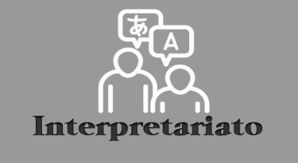
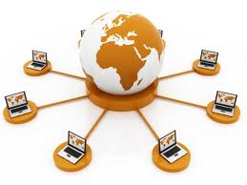
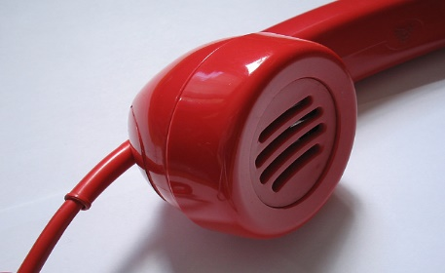
Il sistema della mediazione interculturale in Svizzera
Agenzie regionali d’interpretariato
Banca dati degli interpreti interculturali
Come trovare un interprete interculturale?
Servizio nazionale d’interpretariato telefonico H24

Slide 21
Interpretariato a distanza/servizi di mediazione in ambito sanitario (Belgio e Svizzera)
Dove: Belgio - Intercultural Mediation and Policy Support Unit, Federal Public Service for Health
Svizzera – AOZ - Medios
In Belgio gli interventi di mediazione sono finanziati dal Ministero della Salute belga
Cosa: 2009 inizio della sperimentazione della fornitura di servizi di mediazione a distanza rivolta a differenti
gruppi etnici
Attività:
1. formazione specifica per realizzare servizi di interpretariato a distanza rivolta ai mediatori interculturali
Risultato: interventi di mediazione in più di 20 lingue
2. tutti i giorni dalle 9 alle 16,30 sono sempre disponibili mediatori interculturali che parlano: arabo, turco e russo
(per tutte le altre lingue vengono fissati degli appuntamenti)

Slide 22
Interpretariato a distanza/servizi di mediazione in ambito sanitario (Belgio e Svizzera)
Cosa: Il Federal Office of Public Health nell’ultimo decennio ha adottato un nuovo concetto di ‘servizio di interpretariato
telefonico’
Nel 2011 è stato istituito l’NTIS – Servizio Nazionale di Interpretariato Telefonico, gestito dall’Agenzia di Collocamento AOZ – Medios
L’NTIS opera 24 ore al giorno
Le principali lingue sono: albanese, arabo, bosniaco/croato/serbo,
italiano, curdo, portoghese, russo, somalo, spagnolo, tamil, tigrino e turco
L’NTIS nasce principalmente per far fronte alle emergenze nel settore sanitario, si rivolge a tutte le istituzioni e ogni anno
circa 2.000 utenti usufruiscono di questo servizio. L’interpretariato a distanza viene però utilizzato e consigliato per brevi
e semplici conversazioni.

Slide 23
Interpretariato a distanza/servizi di mediazione in ambito sanitario (Belgio e Svizzera)
I servizi di interpretariato a distanza con l’NTIS non sono gratuiti
Il costo di una chiamata è di 3 franchi svizzeri al minuto e può raggiungere
un massimo di 30 franchi a intervento
Garantire un servizio efficiente e migliorare così la qualità delle cure

Slide 24
Progetto MiMi - I migranti per i migranti (Germania e Austria)
Dove: Germania – Etho Medical centre e Austria – Volkshilfe Vienna
Obiettivo: raggiungere e informare i migranti, soprattutto le categorie più svantaggiate, su promozione della salute
e prevenzione
Come: supportare persone appartenenti a differenti comunità straniere per prepararli a diventare mediatori interculturali ,
in grado di contribuire a facilitare la comprensione delle diverse tradizioni legate alla salute, la malattia e il corpo
Attività: tra dicembre 2003 e marzo 2004 75 migranti hanno frequentato 50 ore di formazione per diventare mediatori
interculturali. Dopo essere diventati mediatori ‘certificati’ hanno iniziato a realizzare sessioni informative sul sistema
sanitario tedesco, affrontando in modo specifico i problemi di salute legati alle differenti comunità migranti presenti nel
territorio di riferimento

Slide 25
Progetto MiMi - I migranti per i migranti (Germania e Austria)
Prodotti progettuali:
Guida sanitaria realizzata in 16 lingue e
costantemente aggiornata
Ob: aiutare le comunità migranti a fruire delle risorse
disponibili, come cure preventive e check-up
Formazione: moduli formativi e strumenti di valutazione
Contenuti formativi prevedono approfondimenti in materia di
immigrazione e salute, sviluppo del sistema sanitario tedesco,
abuso di droghe, alimentazione, cura pre e post natale, prevenzione
del cancro al seno
Fondi: Pilot del progetto è stato finanziato in Germania dall’Associazione federale per la promozione della salute
In Austria dal Ministero Federale per l’Europa e l’Integrazione

Slide 26
Grazie per l’attenzione e la partecipazione!
Info
Nicoletta Basili
n.basili@programmaintegra.it
Costanza Raguso
c.raguso@programmaintegra.it
www.programmaintegra.it

